Slide 1
Adam Bogusz
Personalized Clustering
for Emotion Recognition Improvement
Nr indeksu: 97569
Grupa I2N 1.1/1

Slide 2
Opis metody personalizowanej klasteryzacji
Artykuł wprowadza koncepcję personalizowanego klastrowania, mającą na celu wypełnienie luki między niedokładnymi modelami ogólnymi a kosztownymi modelami indywidualnymi.
Metodologia opiera się na grupowaniu użytkowników w klastry o zbliżonych profilach reakcji emocjonalnych i trenowaniu dla nich dedykowanych modeli. Główną zaletą tego rozwiązania jest możliwość dynamicznego przypisywania nowych użytkowników do istniejących grup bez konieczności etykietowania ich danych, co redukuje zmienność wyników i zwiększa niezawodność systemu.

Slide 3
Etapy metodologii
Przygotowanie danych
Metodologia M1: Tworzenie typologii użytkowników
  Trenowanie modeli pół-personalizowanych
Metodologia M2: Konfiguracja włączania użytkowników bez danych etykietowanych
  Faktyczne włączanie użytkowników
Wnioskowanie i fuzja

Slide 4
Przygotowanie danych
Zanim nastąpi klastrowanie, surowe dane muszą zostać przetworzone, aby nadawały się do analizy przez algorytmy:
Ekstrakcja cech: Z surowych sygnałów fizjologicznych pobieranych w 20-sekundowych oknach obliczane jest 57 cech statystycznych
Normalizacja: Wszystkie cechy są poddawane standaryzacji Z-score (badanie odchylenia wartości od średniej) dla każdego ochotnika, aby wyeliminować różnice wynikające z osobniczych cech fizjologicznych.

Slide 5
Metodologia M1
Ten etap odbywa się na etapie treningu systemu, przy użyciu danych etykietowanych, w celu zdefiniowania bazowych profili (klastrów).
Transformacja macierzy: Mapa cech jest przekształcana w macierz profilowania użytkownika, gdzie dla każdego użytkownika obliczana jest średnia i odchylenie standardowe cech dla każdej klasy emocji.
Wyszukiwanie klastrów typologii (TC): Przekształcona macierz jest poddawana klastrowaniu hierarchicznemu w celu znalezienia optymalnej liczby grup użytkowników (typologii) o podobnych reakcjach.
Optymalizacja: Poprzez wskaźnik Dunna oceniana jest jakość podziału i wymuszone zostaje, aby każdy klaster zawierał minimum 15% zbioru danych.

Slide 6
Metodologia M1, ciąg dalszy
Po zdefiniowaniu klastrów tworzone są dedykowane modele sztucznej inteligencji.
Przypisanie danych: Wszyscy użytkownicy są przypisani do konkretnych klastrów typologii (TC).
Trenowanie: Dla każdego klastra typologii trenowany jest oddzielny model klasyfikacyjny (KNN), który jest pół-personalizowany

Slide 7
Metodologia M2
Aby system mógł przyjmować nowych użytkowników, którzy nie dostarczają pełnych profili statystycznych (tj. nie mają etykietowanych danych), konieczne jest stworzenie klastrów wewnętrznych (IC).
Wewnątrz każdego klastra typologii (TC) algorytm ponownie klastruje dane treningowe, tworząc klastry wewnętrzne.

Slide 8
Metodologia M2, ciąg dalszy
Dodawanie nowych użytkowników do aktywnego systemu jest dokonywane poprzez obliczenie odległości ich obserwacji do najbliższych klastrów wewnętrznych (IC) w ramach każdego klastra typologii (TC).
Użytkownicy zostają przypisani do tego klastra typologii (i odpowiadającego mu modelu AI), dla którego suma odległości była najmniejsza.

Slide 9
Wnioskowanie i fuzja
Po skutecznym przypisaniu użytkownika do klastra, system uruchamia dedykowany pół-personalizowany model AI (wytrenowany na danej typologii) w celu dokonania finalnej klasyfikacji emocji.
Aby zapewnić większą niezawodność, wynik ten może być połączony z predykcją modelu ogólnego przy użyciu techniki późnej fuzji.
Mechanizm ten pozwala na dynamiczne ważenie decyzji obu modeli, co koryguje ewentualne błędy w przypadku, gdy przypisanie do typologii jest niejednoznaczne lub klaster jest słabiej zdefiniowany.

Slide 10
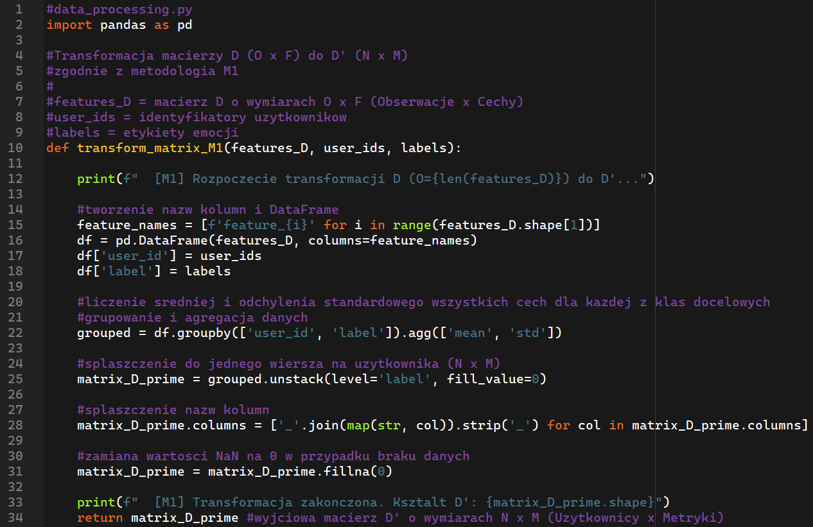
Implementacja - M1, przetwarzanie danych
Wzięcie macierzy surowych obserwacji D (O x F)
Obliczenie średniej i odchylenia standardowego dla każdej cechy, pogrupowane według ID użytkownika i klasy emocji
Przekształcenie danych tak, aby jeden wiersz reprezentował jednego użytkownika
Utworzenie finalnej macierzy D’ (N x M)

Slide 11
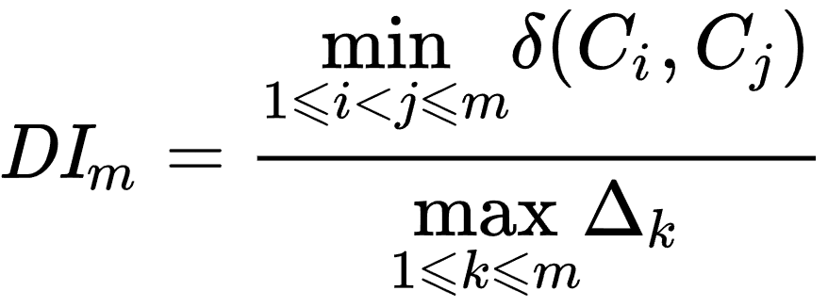
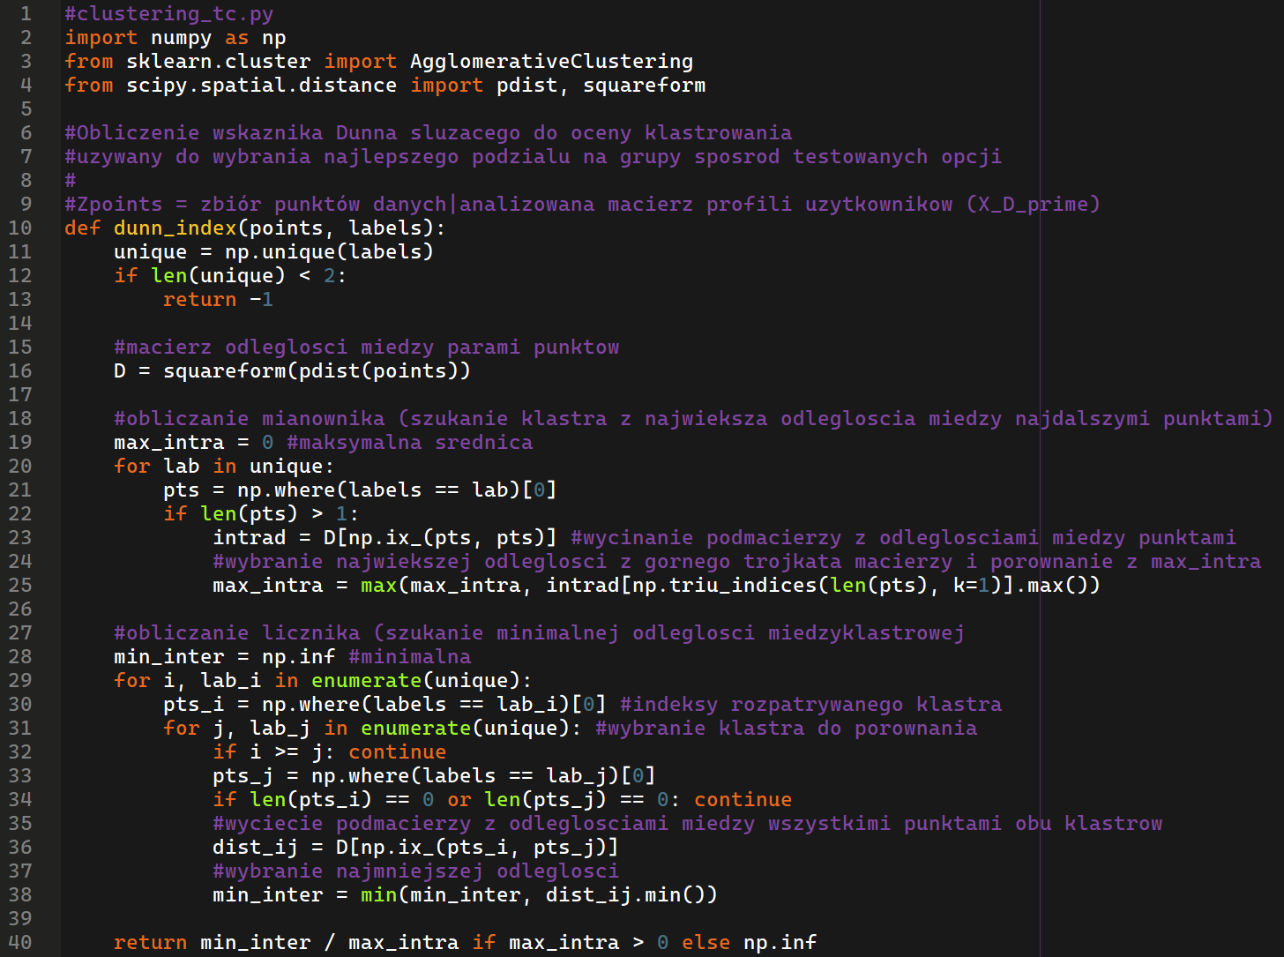
Implementacja - M2, wskaźnik Dunna
Obliczenie macierzy odległości euklidesowych między każdą parą punktów w zbiorze danych D
Obliczenie mianownika (zwartość), tj. znalezienie maksymalnej średnicy klastra (najw. odl. między dwoma punktami wewnątrz tej samej grupy)
Obliczenie licznika (separacja), tj. znalezienie minimalnej odległości międzyklastrowej (czyli między dwoma najbliższymi punktami z różnych grup)
Zwrócenie ilorazu minimalnej separacji i maksymalnej średnicy (im wyższy wynik, tym lepsze klastrowanie)

Slide 12
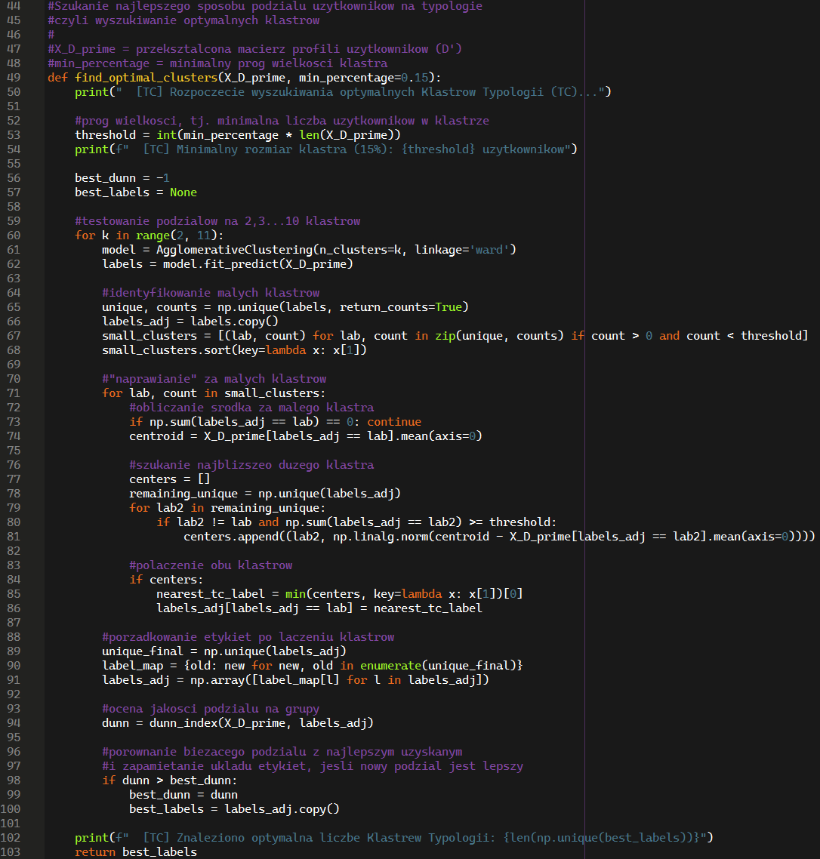
Implementacja - M2, szukanie klastrów
Obliczenie minimalnej wymaganej liczby użytkowników w klastrze, aby uniknąć zbyt małych grup
Testowanie podziałów na od 2 do 10 grup przy użyciu klastrowania hierarchicznego
Identyfikowanie zbyt małych pod względem liczby użytkowników grup i przyłączenie ich do najbliższego dużego klastra
Obliczenie wskaźnika Dunna dla skorygowanego podziału w celu zmierzenia, jak dobrze odseparowane i zwarte są grupy
Zwrócenie podziału, który uzyskał najwyższy wskaźnik jakości (najwyższy wskaźnik Dunna)

Slide 13
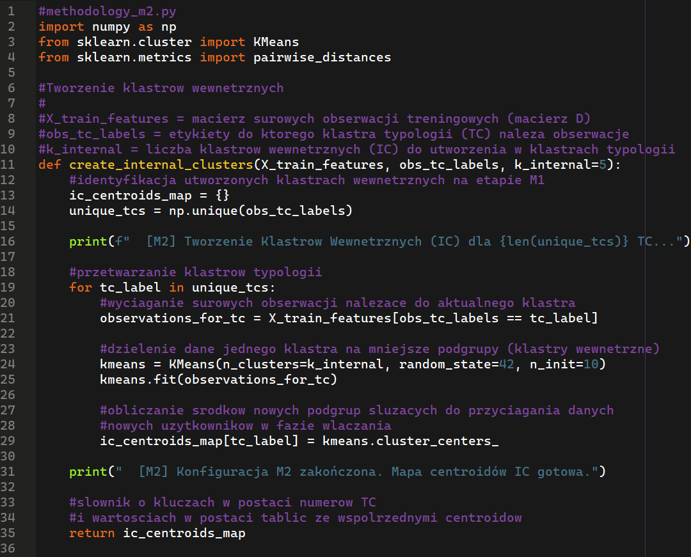
Implementacja - M2, klastry wewnętrzne
Identyfikacja unikalnych klastrów typologii (TC), które zostały utworzone w etapie M1
Wyodrębnienie ze zbioru treningowego surowych obserwacji (cech) należących wyłącznie do aktualnie przetwarzanego klastra
Podział danych wewnątrz każdego klastra na mniejsze podgrupy (klastry wewnętrzne [IC]), przy użyciu algorytmu k-średnich
Obliczenie i zapisanie centroidów klastrów wewnętrznych jako punktów odniesienia w przestrzeni cech, służących do dopasowywania nowych użytkowników w fazie włączania

Slide 14
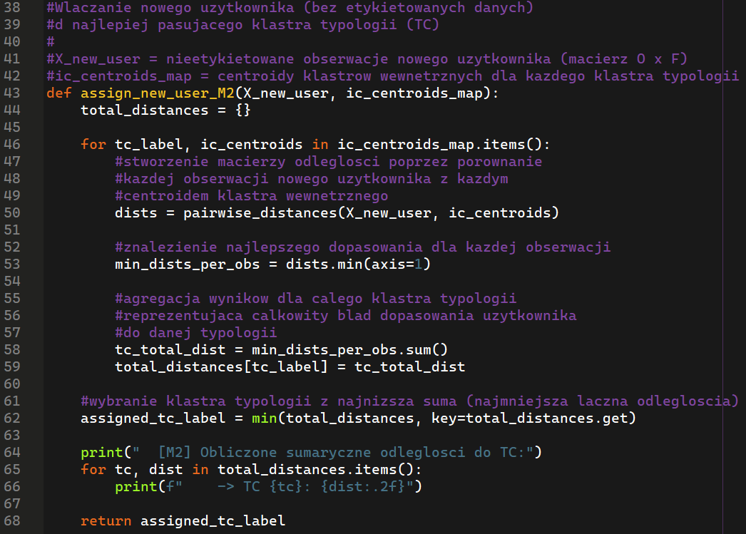
Implementacja - M2, przypisywanie użytkownika
Obliczenie macierzy odległości pomiędzy każdą obserwacją nowego użytkownika a wszystkimi centroidami klastrów wewnętrznych (IC) w ramach analizowanego klastra typologii
Wyznaczenie minimalnej odległości dla każdej pojedynczej obserwacji do najbliższego centroidu
Agregacja wyników poprzez zsumowanie minimalnych odległości, co stanowi całkowitą miarę dopasowania użytkownika do danej typologii
Przypisanie użytkownika do tego klastra typologii (TC), dla którego obliczona suma odległości była najmniejsza

Slide 15
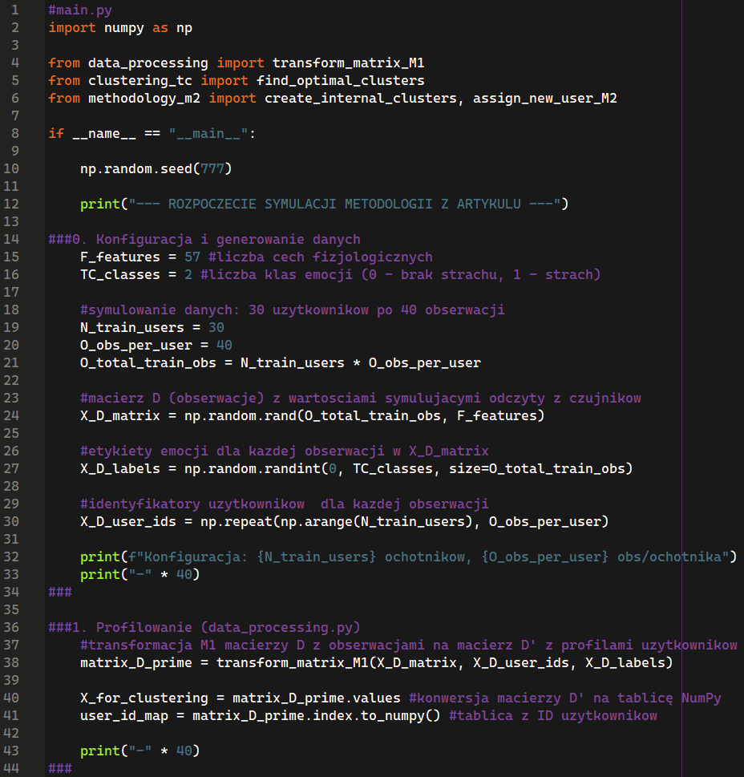
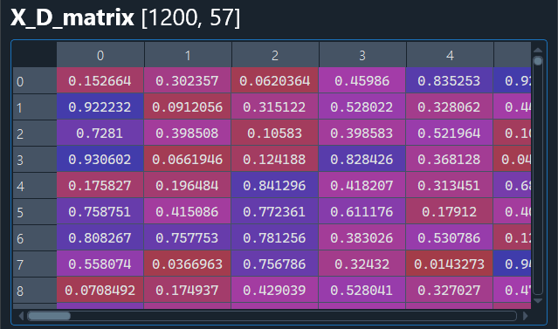

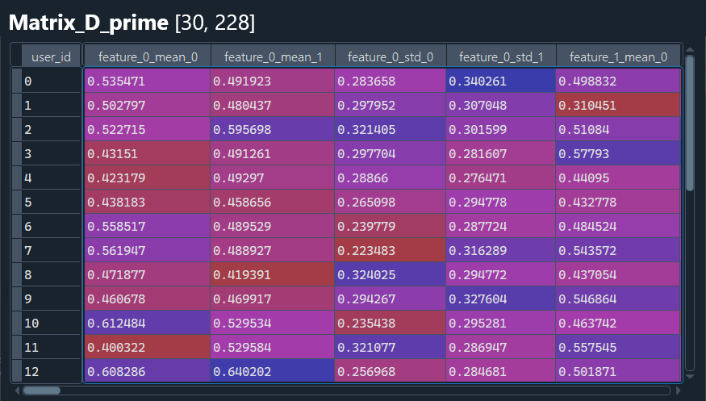
Symulacja - dane i profilowanie

Slide 16

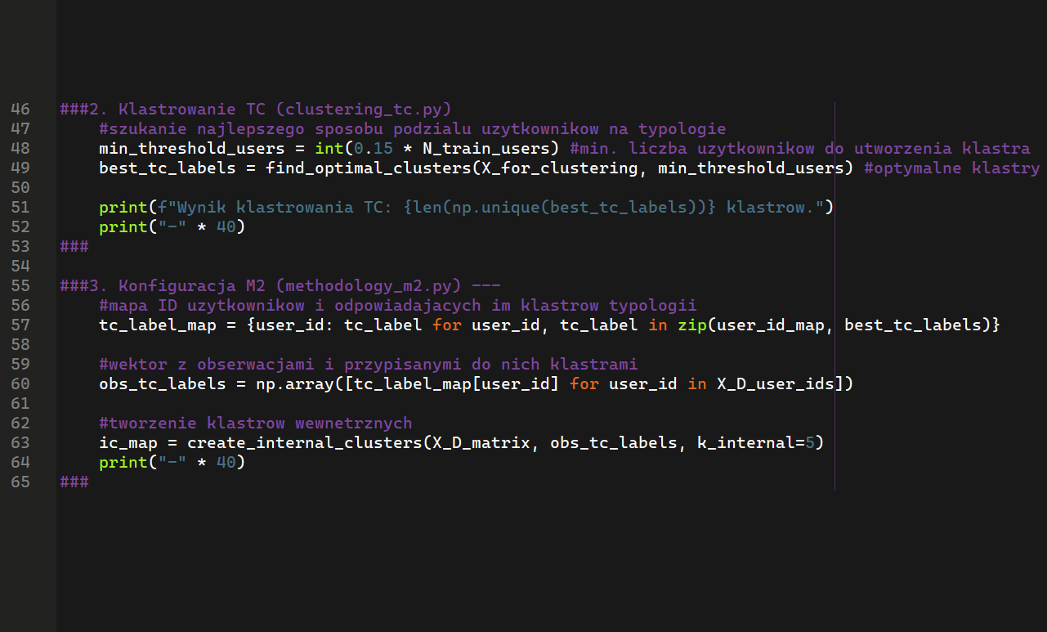
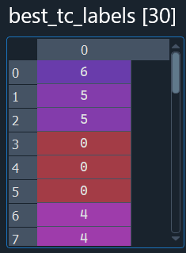
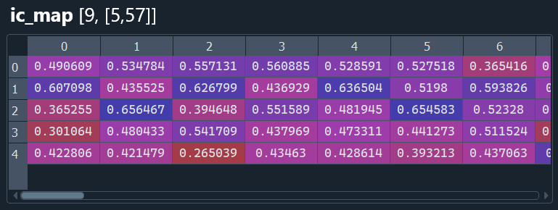
Symulacja - klastry typologii i wewnętrzne

Slide 17
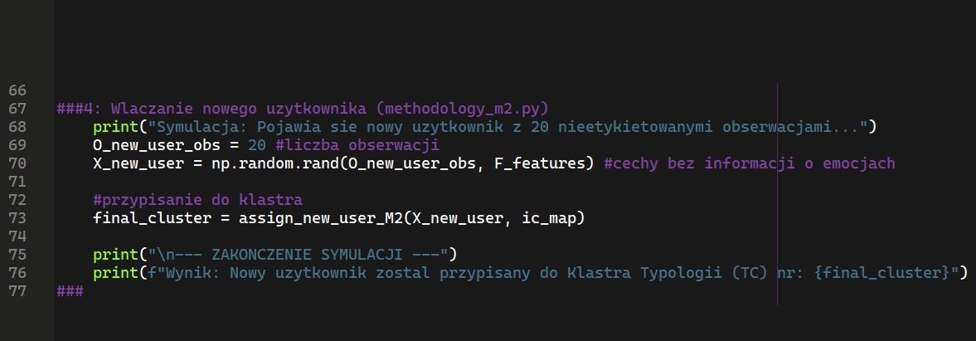
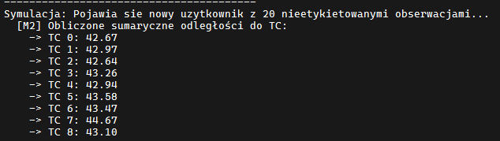

Symulacja - dodanie nowego użytkownika

Slide 18
Dziękuję za uwagę!

